Slide 1
Конструктивное моделирование
1 вид. Модификация без изменения формы изделия
2 вид. Изменение силуэта модели без изменения объемной формы в области опорных участков
3 вид. Полное изменение объемной формы
4 вид. Изменение покроя рукава (объединение втачных рукавов с деталями полочек и спинки)

Slide 2
Этапы конструктивного моделирования:
изучение и анализ модели
подбор соответствующей исходной конструкции
модификация исходной формы конструкции в модельную
проектирование элементов КМ 1-го вида
проверка качества разработанной конструкции модели

Slide 3
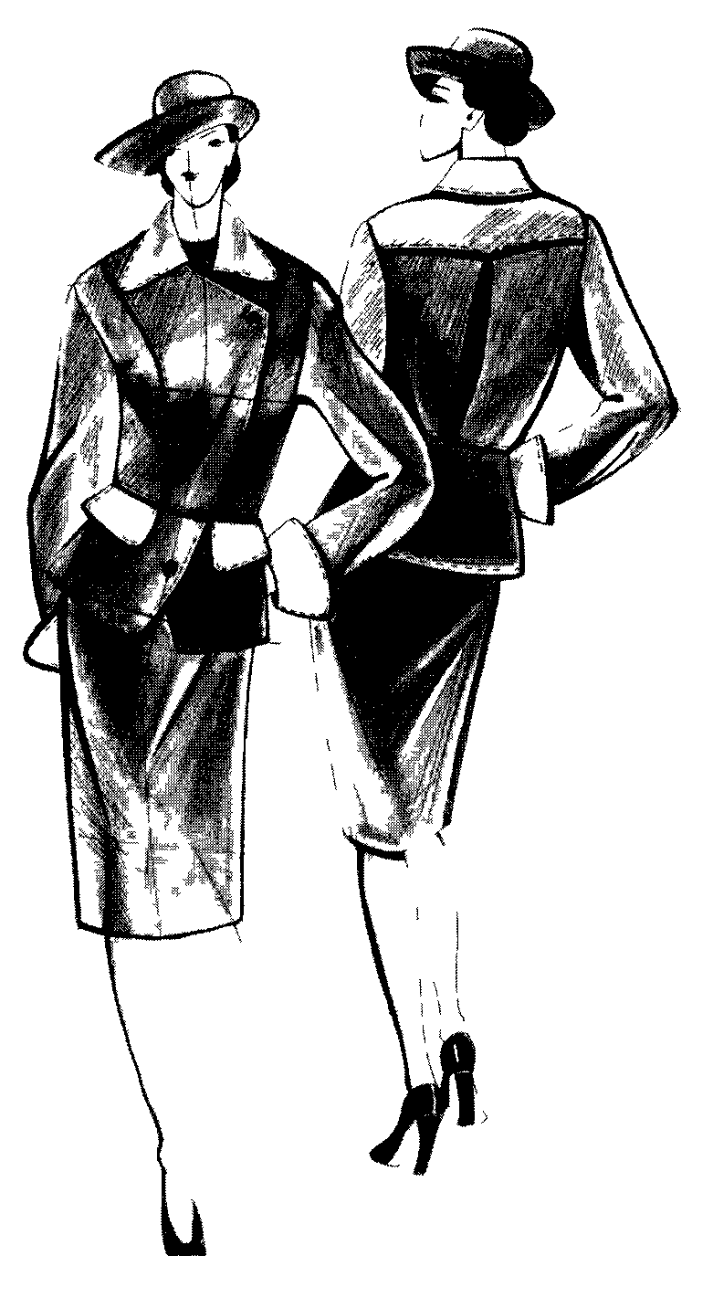
Модель может быть задана образцом гото-вого изделия, фотогра-фией, зарисовкой или эскизом.

Slide 4
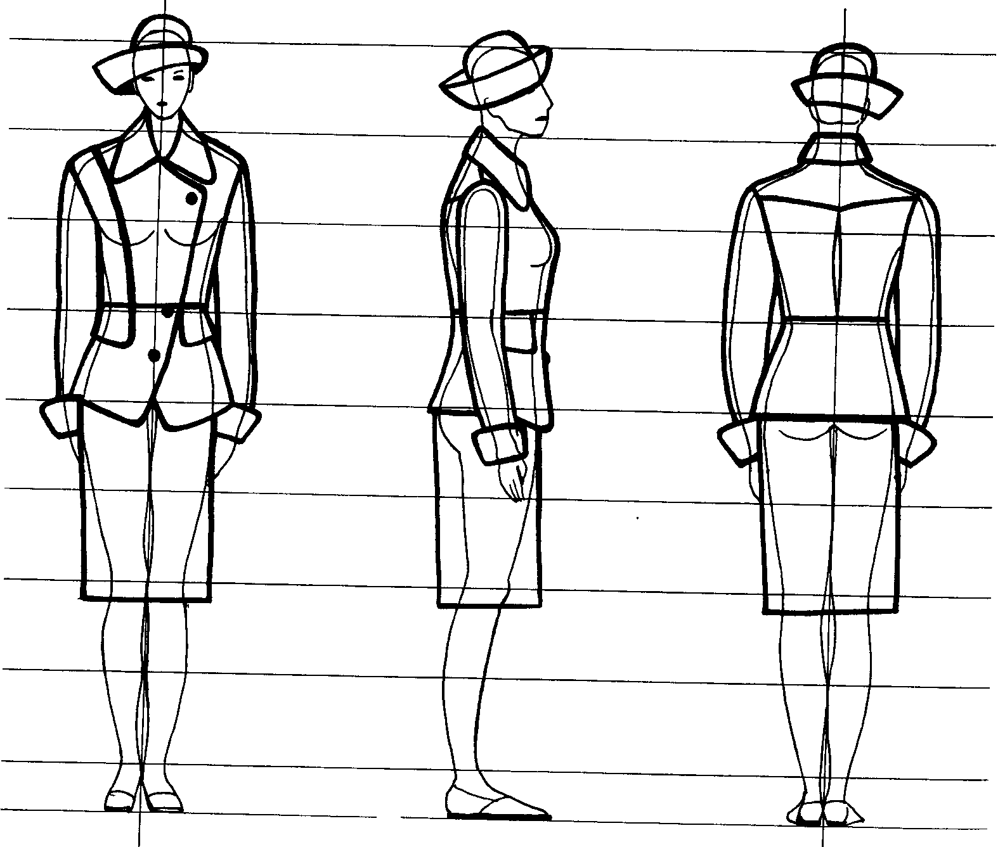
Технический рисунок модели

Slide 5
Основные приемы конструктивного моделирования:
Коническое расширение или заужение деталей
Параллельное расширение или заужение деталей

Slide 6
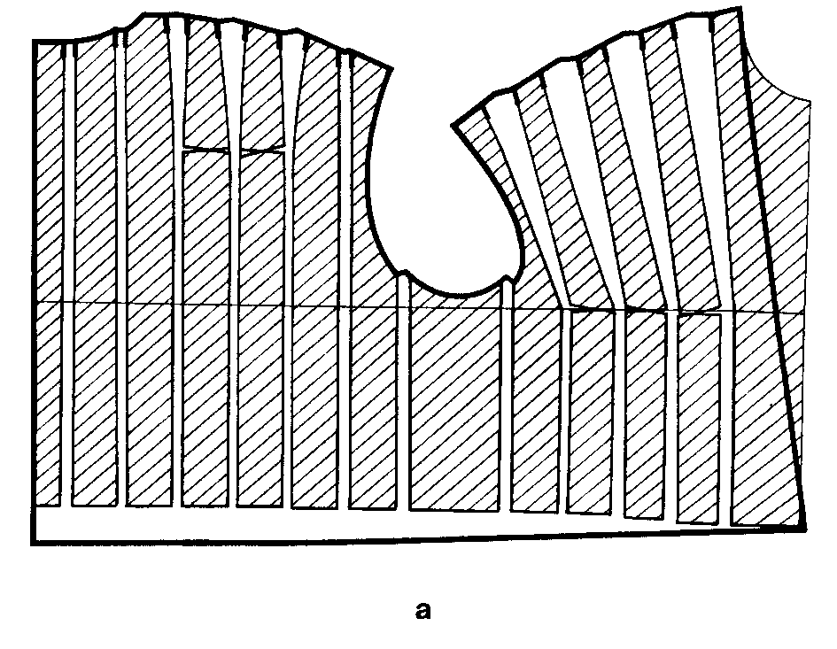
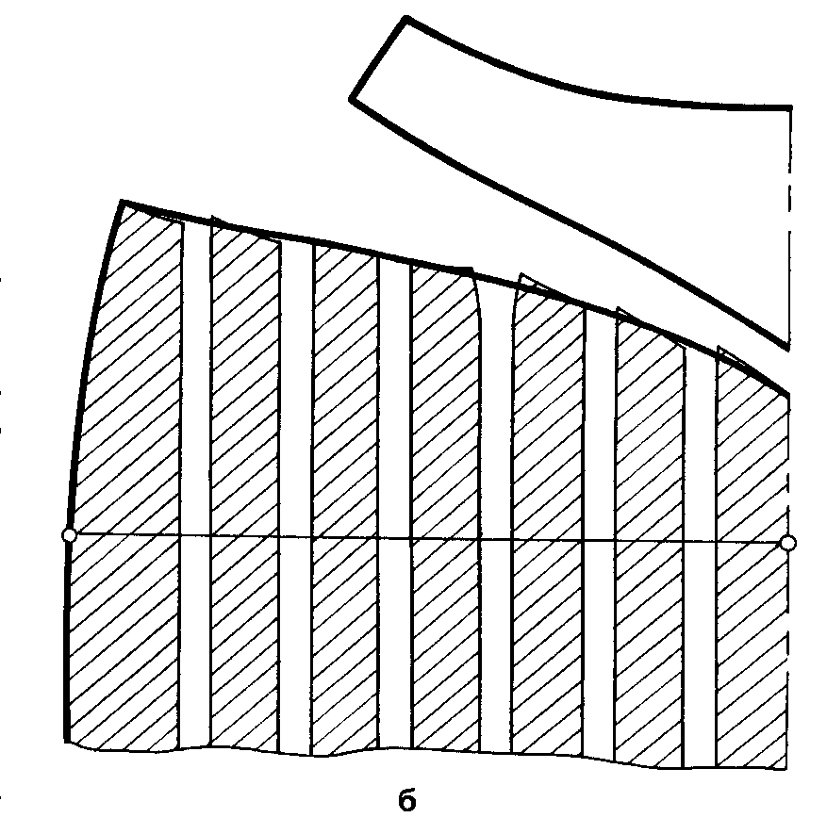
Параллельное расширение

Slide 7
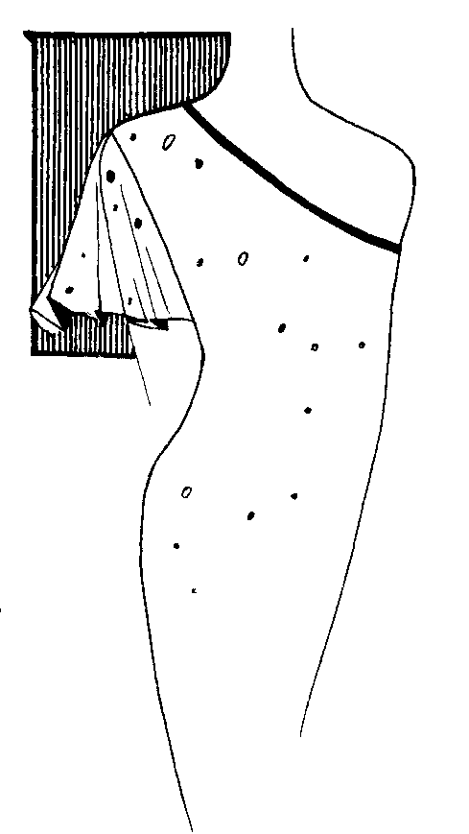
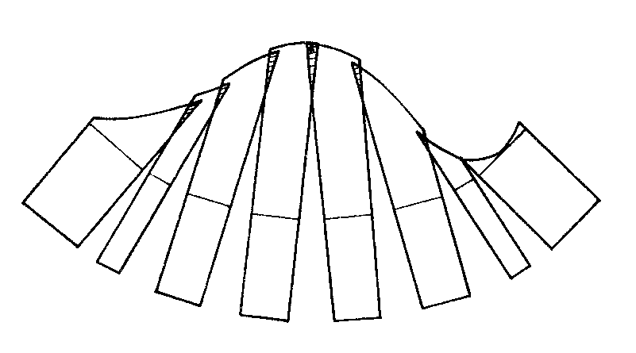
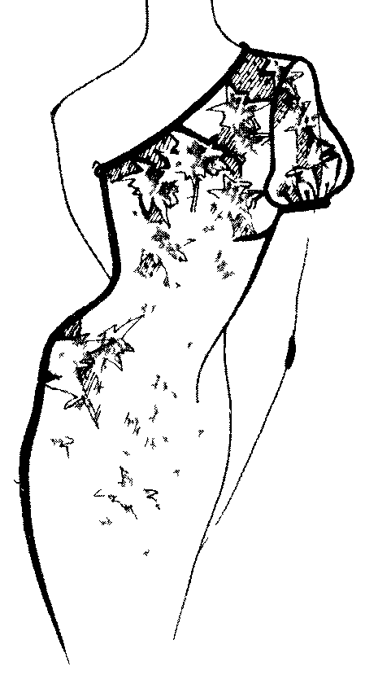
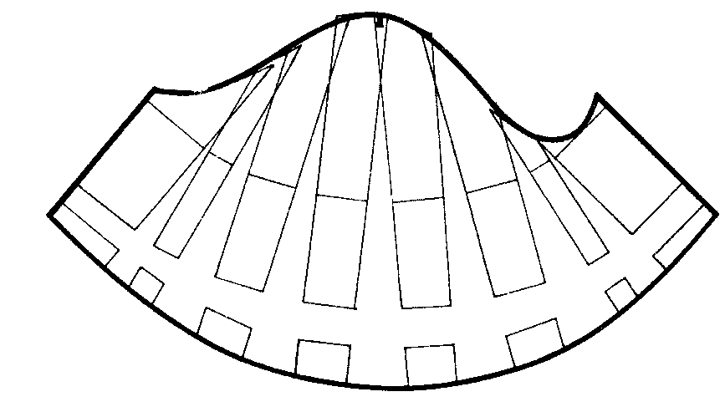
Коническое расширение

